Slide 1
Braço Robótico nº 01 com NRF24L01– 16/11/2021
Este é o meu projeto para o Braço Robótico nº 01. Desta vez inclui nele o controle através do módulo NRF24L01. Através do link https://lastminuteengineers.com/nrf24l01-arduino-wireless-communication/ você obterá informações preciosas sobre o NRF24L01, tanto sobre o módulo com antena na placa quanto ao módulo de antena acoplada à placa. Você poderá traduzir facilmente o texto em inglês abrindo esse link no Chrome e clicando com o botão direito do mouse em “Traduzir para o português”.
Recomendo fortemente o módulo com antena acoplada e o adaptador pois essa combinação proporciona maior alcance, um estabilizador de voltagem de 3,3V e filtro de transientes. Você não deve ligar os módulos sem o adaptador em 5V pois os queimará. Se você preferir os módulos NRF24L01 sem o adaptador, deverá ligá-los ao pino de 3,3V do Arduino ou ao pino 3,3V do Sensor Shield na interface Bluetooth onde você encontra 1 pino de 3,3V, um de 5V e 2 de GND (5V se a alimentação do Shield for essa que é a recomendada para ele.

Slide 2
Braço Robótico nº 01 com NRF24L01– 16/11/2021
Se você tiver problemas de comunicação ligando o Módulo NRF24L01 nos 3,3V da placa Arduino isso será sinal de que o Arduino não está conseguindo alimentar corretamente o módulo. Prefira fontes externas confiáveis e com pelo menos 1A.
No transmissor utilizei o Arduino NANO e liguei os pinos CE e CNS nos pinos 7 e 8 respectivamente (você poderá ligá-los em outros pinos mas, tenha em mente que a ordem no código é sempre o primeiro pino informado ser o CE). Liguei os pinos SCK, MOSI, MISO, 5V e GND no conector ICSP mas tome cuidado pois a ordem da pinagem do conector ICSP é diferente no NANO em relação ao UNO.
No receptor utilizei o Arduino UNO acoplado ao Sensor Shield, isso permitirá que a alimentação para os servos e o módulo NRF24L01 seja direta da fonte e não do UNO. Liguei os pinos CE e CNS nos pinos 7 e 8 respectivamente e os pinos SCK, MOSI, MISO nos pinos 13, 11 e 12 respectivamente. Os pinos 13, 12 e 11 são alternativos ao conector ICSP em algumas placas Arduino, mas não existe um conector ICSP no Sensor Shield e por isso ligamos nestes pinos.

Slide 3
Braço Robótico nº 01 com NRF24L01– 16/11/2021
Todo esse projeto e seus componentes estarão disponíveis no depositário que criei no GitHub através do link https://github.com/fernando201060/BraRobotNRF24L01.git você poderá baixar todo o conteúdo em um arquivo zipado como é o padrão no GitHub. Quanto aos circuitos do transmissor e do receptor cujo código encontrei na página http://guntronic.navtecgroup.com/arduino/ , tive que reduzí-los tanto quanto aos circuitos quanto aos códigos pois o projeto da Guntronic era para o controle de oito servos. Procurei desenhar os circuitos de forma que fiquem fáceis de visualizar as ligações entre os seus componentes. Observe que nos dois circuitos inclui a possibilidade de alimentação externa com a única diferença sendo o diodo de baixa potência no transmissor devido ao consumo de energia ser menor e de alta potência no receptor. Eliminei do projeto original os botões dos joysticks e os leds que indicavam seu funcionamento e fiz o controle da base e da garra no joystick direito e de levantar e avançar o braço no joystick esquerdo por achar mais preciso para um destro, mas você pode fazer diferente se quiser.

Slide 4
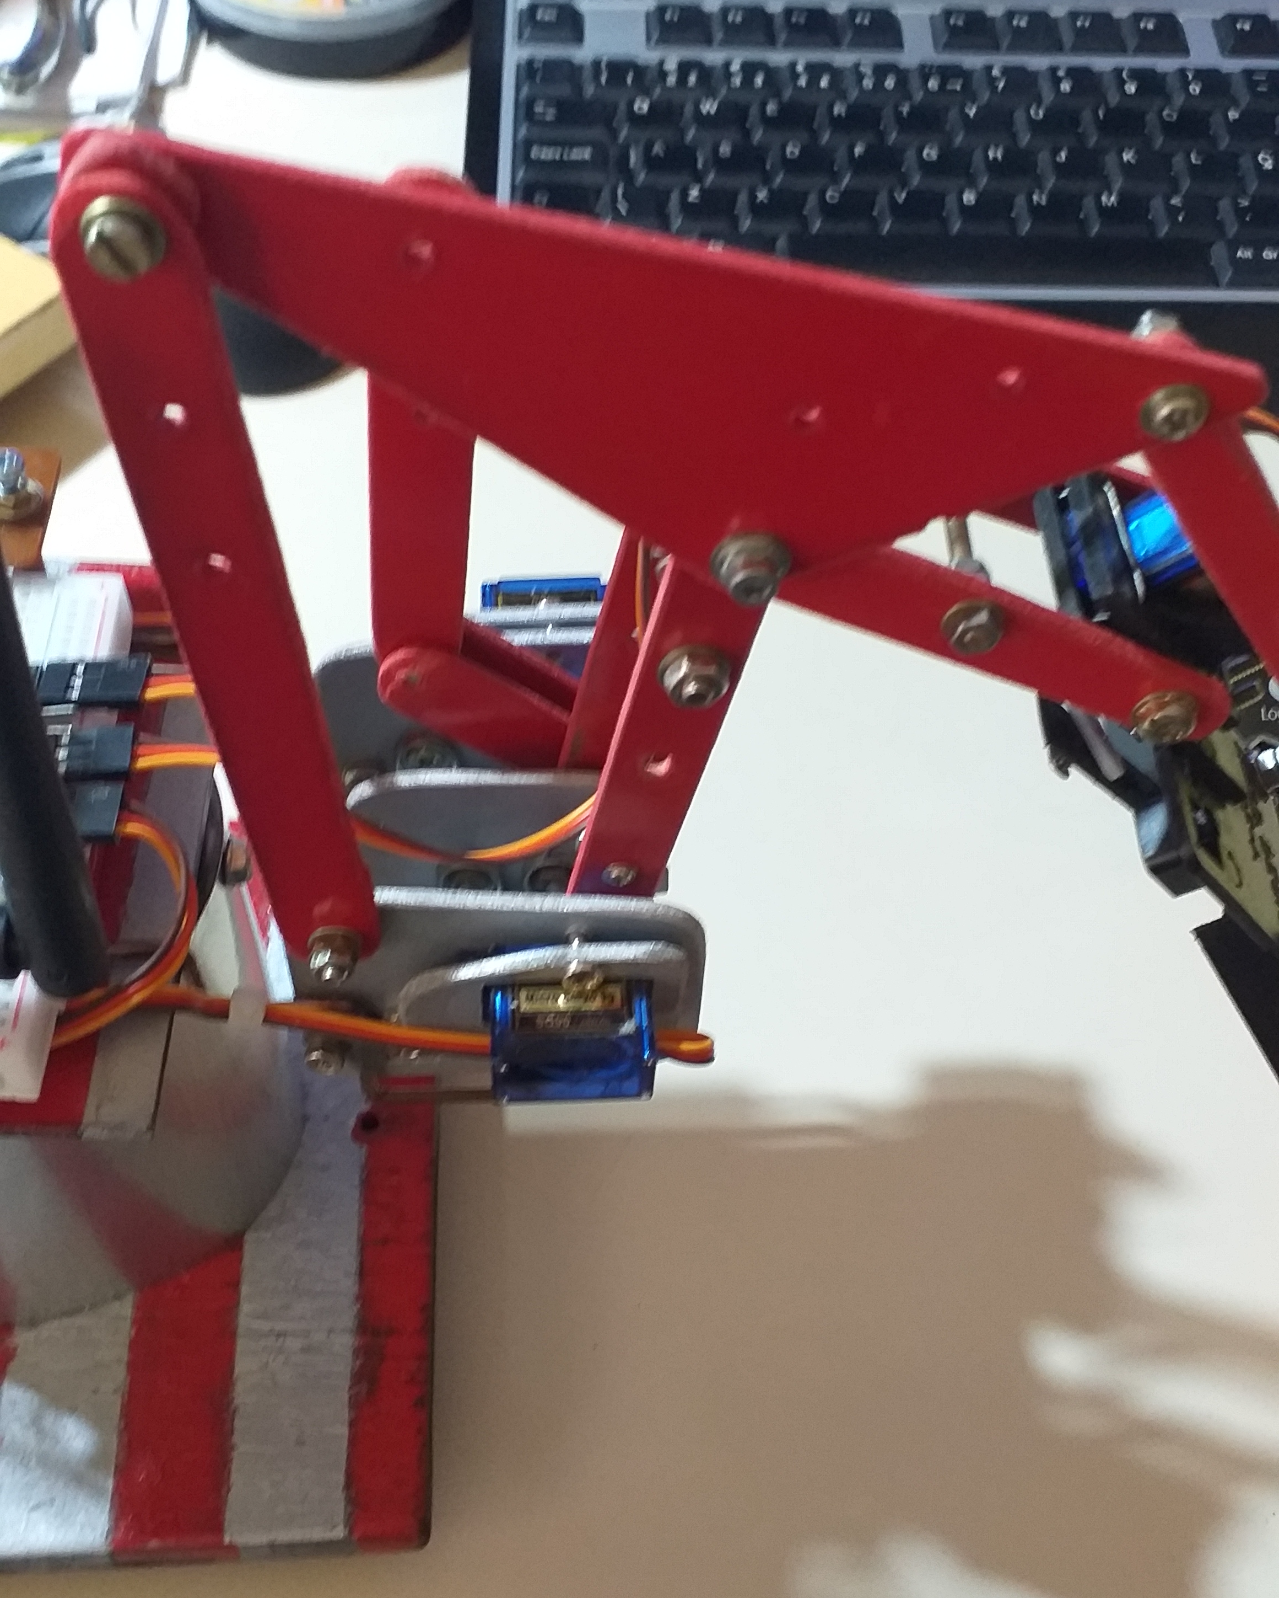
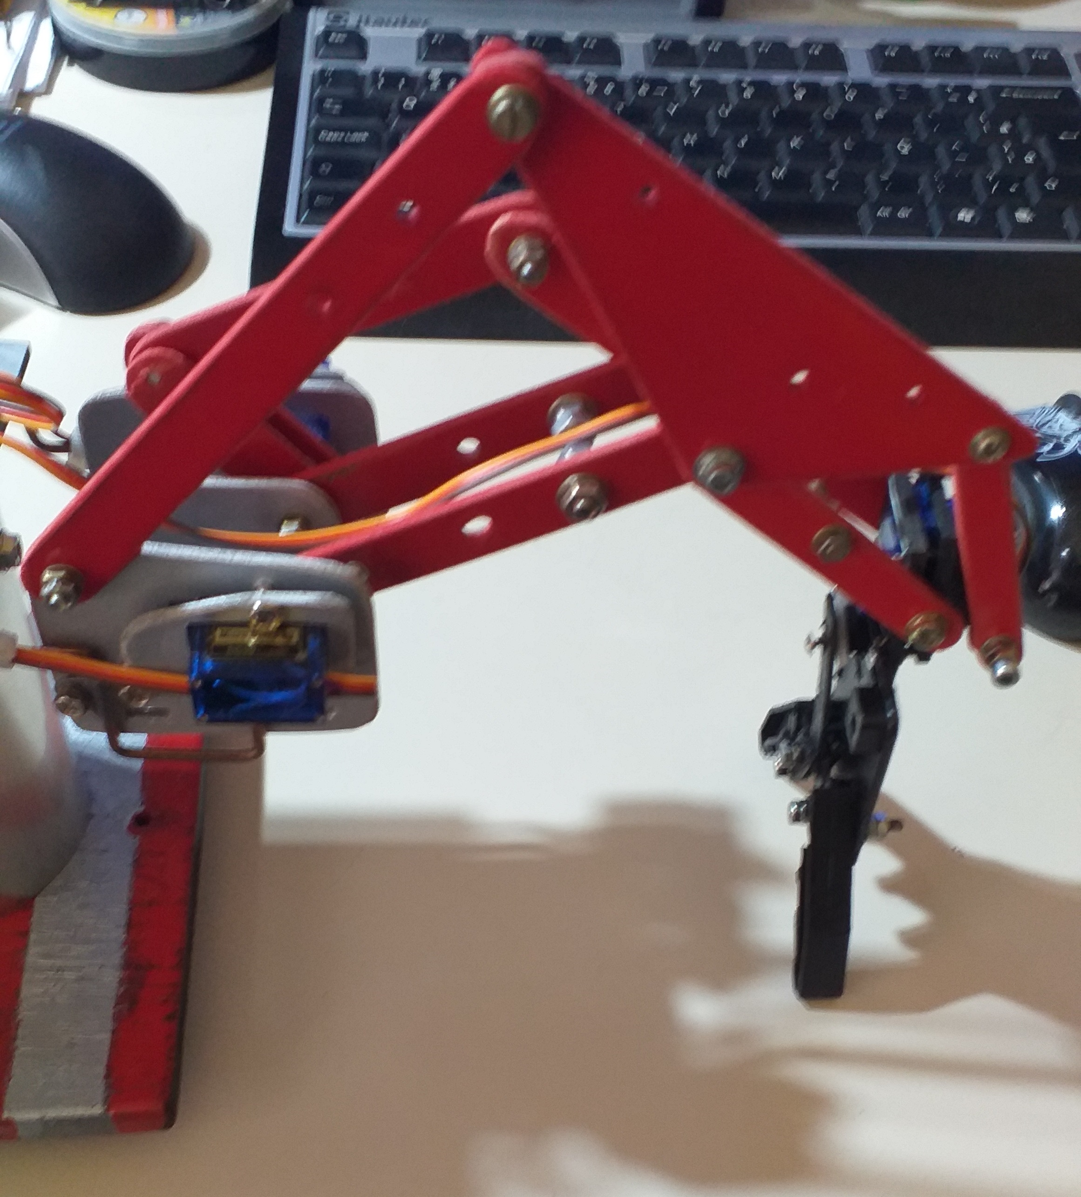
Braço Robótico nº 01 com NRF24L01– 16/11/2021
No braço, alterei duas peças aumentando seus tamanhos para que ele pudesse alcançar objetos no piso e até mais abaixo do que ele, quando colocado em uma beirada.
Na primeira peça aumentei ela em 4cm e na segunda acrescentei 2cm a cada um
dos três pontos dela. Essas alterações servem para este projeto e já antecipam o que pretendo fazer em meu projeto futuro.

Slide 5
Braço Robótico nº 01 com NRF24L01– 16/11/2021
Dicas importantes:
- Ajuste as junções de seu braço robótico de forma a não deixá-las apertadas dificultando ou até mesmo impedindo os movimentos. No caso de ser usado acrílico ou plástico, aconselho usar um lubrificante para melhorar ainda mais os movimentos do braço.
- Tenha em mente que os dois servos laterais controlam o alcance do braço e a altura dele e funcionam de forma integrada.
- Antes de ligar pela primeira vez, aconselho a deixar o braço na posição inicial conforme foto, desconectando os cursores dos servos de seus eixos.
- Então faça testes com a posição dos braços nas cabeças dos servos para que os dois controles atuem de forma adequada.
- Agora você liga o braço, espera o posicionamento dos servos, desliga o braço e conecta os cursores dos servos em seus eixos.

Slide 6
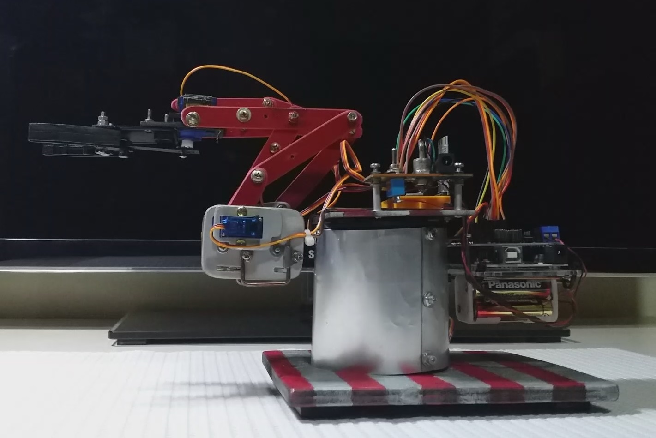
Braço Robótico nº 01 com NRF24L01– 16/11/2021
Dessa forma, você evitará a sobrecarga dos servos se os mesmos estiverem forçando tentando alcançar uma posição mecanicamente impossível, evitando a queima dos mesmos. Para este circuito, criei a possibilidade de ser alimentado por pilhas alcalinas ou por fonte de 5V de 1 a 3A. A nova entrada de alimentação será na plaquinha acrescentada. Não tente ali-
mentar o circuito no Sensor Shield e nem mesmo pelo plug do Arduino UNO. Nesta plaquinha coloquei uma chave geral, um conector P4 fêmea e um diodo de potência (qualquer um para 3 ou mais ampéres). O diodo tem a finalidade de reduzir em 0,6V os 6V da caixa de pilhas mas não altera a entrada externa de 5V. Utilizei um diodo Skn 21/04 de minha sucata, acredito que não seja mais fabricado, mas você encontrará outro para substituir, desde que aguente 3 ampéres ou mais.

Slide 7
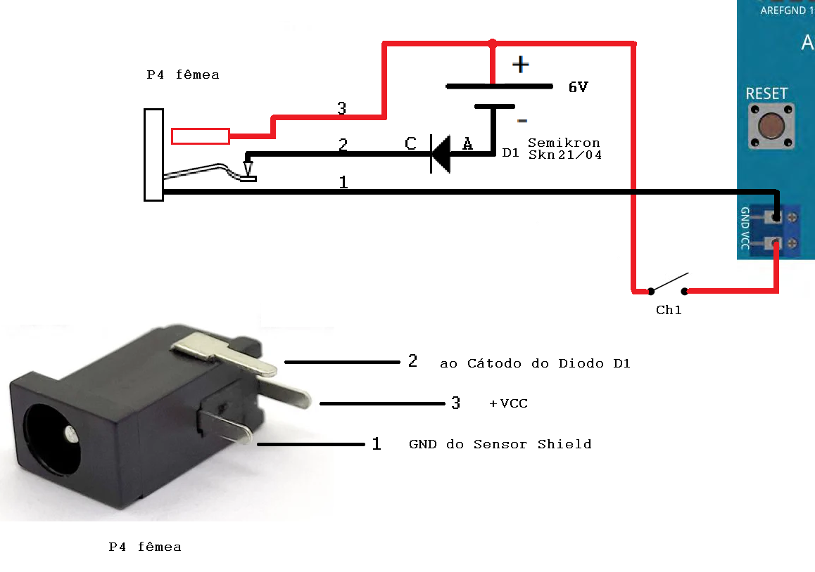
Braço Robótico nº 01 com NRF24L01– 16/11/2021
Teste a fêmea P4 com um multímetro para ter certeza sobre o pino que será desligado ao inserir a fonte de alimentação externa. Em meu circuito usei um plug no qual o pino 2 é desconectado ao inserir o plug P4 macho, desligando a alimentação pelas pilhas e recebendo da fonte externa. Você poderá substituir as pilhas alcalinas por pilhas recarregáveis desde que o
valor não fique acima dos 5,4V para não sobrecarregar os servos e queimá-los. Estou usando as pilhas para demonstrar o funcionamento autônomo do braço robótico e por permitir um deslocamento livre do mesmo. Você poderá fixar o circuito na base mas o fios dos servos serão torcidos quando ocorrerem os movimentos laterais do braço. Repare que escolhi montar o braço de um lado e outras partes do outro como forma de rebaixar a altura total do braço e que isso formou um sistema de peso e contrapeso equilibrando os dois lados tornando o giro do braço mais suave.

Slide 8
Braço Robótico nº 01 com NRF24L01– 16/11/2021
Se assim quiser, você poderá excluir a parte da plaquinha e a caixa de pilhas ligando somente uma fonte externa de 5V por 1 a 3 ampéres. No meu caso, optei por fontes para tablet de 5V por 2 ampéres. Também poderia ser uma fonte de computador usando os fios vermelho e preto para isso ou uma fonte chaveada.
Após analisar vários braços robóticos, percebi que muitos tem o mesmo problema, o qual está no fato de que a maioria dos que encontrei concentrarem muito esforço em cima do pescoço do servomotor da base.
Em parte, o esforço no sentido horizontal, é evitado utilizando uma plataforma deslizante com esferas, o que permite reduzir a fricção ao girar a bandeja onde é fixado o braço. Mas, no sentido vertical, como o servo é ligado mecanicamente de forma direta à base da bandeja móvel, todo o peso do braço mais o peso do objeto pego pelo braço além do efeito causado pelo deslocamento lateral da coluna formada pelo braço, recai sobre o pescoço do servomotor.

Slide 9
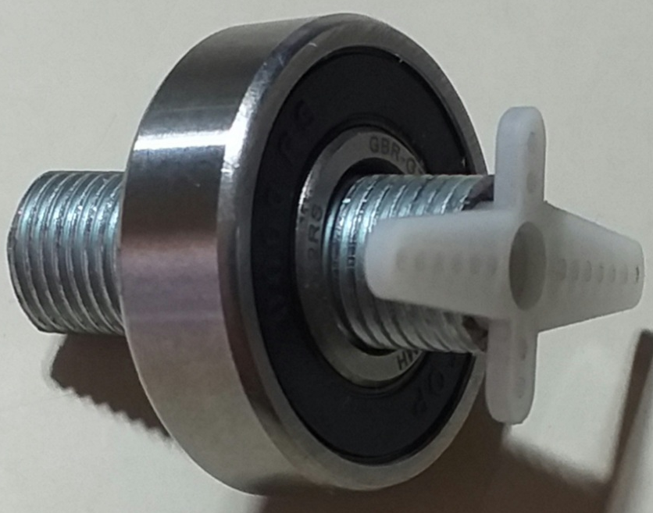
Braço Robótico nº 01 com NRF24L01– 16/11/2021
Inicialmente, pensei em utilizar duas alças em forma de um “C” quadrado cada uma, mas existem várias limitações para isso tais como o fato do material usado para fabricar estas alças ter que ser rígido para não sofrer alterações durante o giro e outros movimentos da coluna do braço. Além da rigidez do material, seria necessário uma maneira de fabricar tais peças ou mesmo encontrá-las em algum mecanismo já existente o que tornaria muito difícil de realizar esse projeto.
Minha segunda alternativa seria utilizar um ou dois rolamentos pequenos conectados por um parafuso vazado do tipo utilizado em abajures e lustres conforme imagem ao lado. Basta fazer um recorte no
parafuso vazado para encaixar o braço do servo, encontrar uma maneira de fixar a parte externa do rolamento à base e encontrar as porcas para fixar o parafuso.

Slide 10
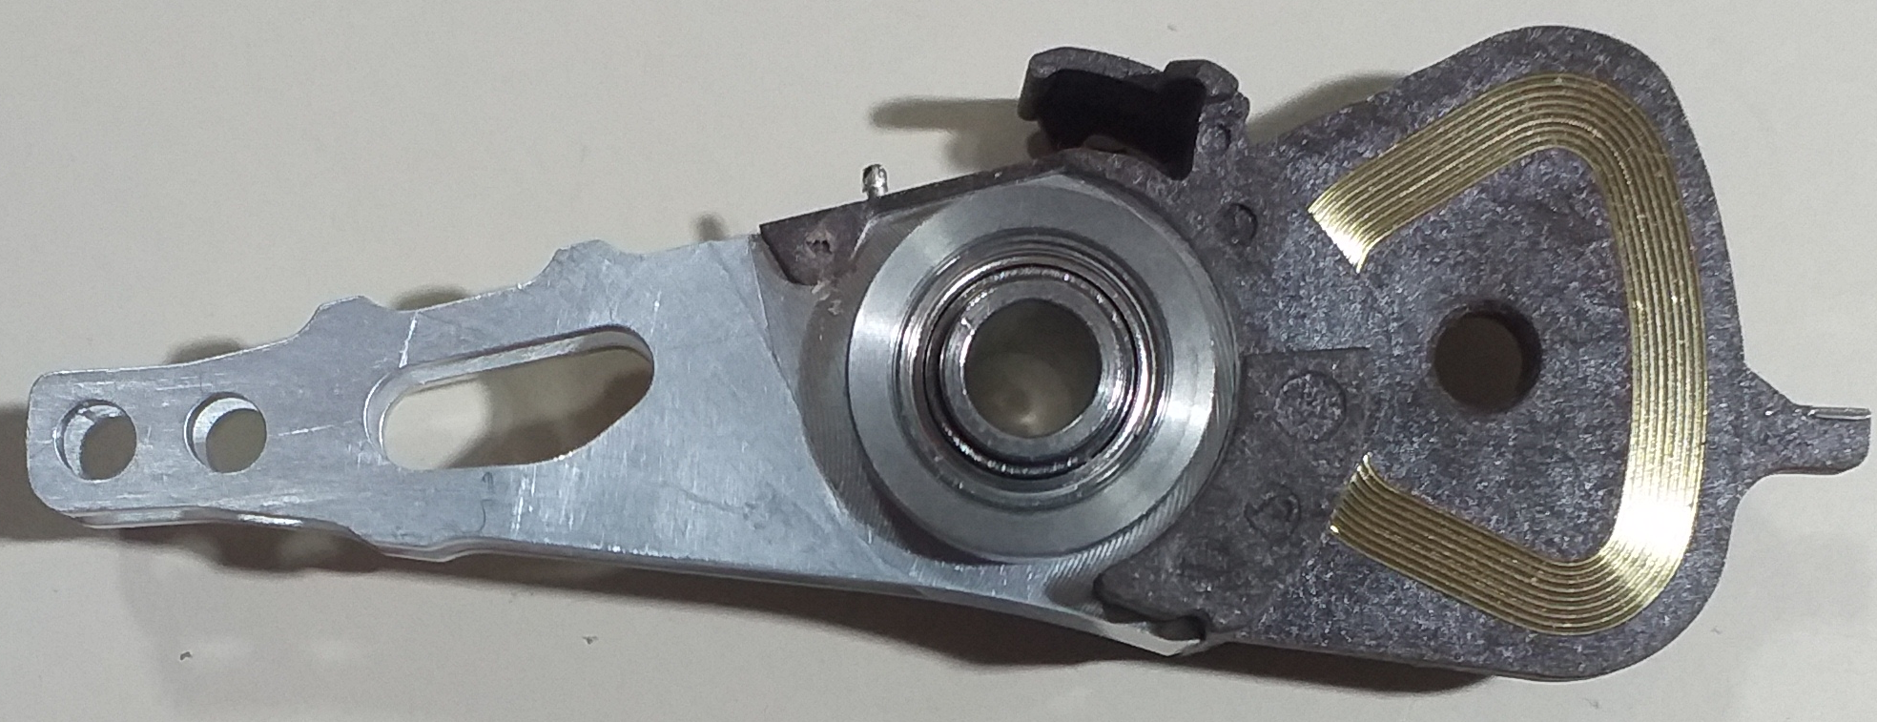
Braço Robótico nº 01 com NRF24L01– 16/11/2021
Por incrível que pareça, devo ter dois potes de sorvete cheios de porcas de todos os tipos e tamanhos mas não consegui nenhuma porca que sirva nesta rosca, nem mesmo em ferragens e lojas especializadas em porcas e parafusos.
Enquanto tentava localizar porcas que servissem para o parafuso vazado, encontrei minha solução final plenamente adequada para o meu projeto. Para realizar meu projeto, utilizei um braço de leitor de winchester (Hard Disk) que havia desmontado. Pela foto é possível perceber que o braço possui um rolamento fixo e
que já tem furos para a fixação à base. Utilizei a tampa de um destaca textos para transformar em um acoplador entre o braço do servomotor e o eixo da base do braço.

Slide 11
Braço Robótico nº 01 com NRF24L01– 16/11/2021
Assim o peso do braço e do objeto pego pelo braço serão suportados pelo braço do Hard Disk e não mais pelo pescoço do servomotor. Ao servomotor caberá agora somente suportar o esforço realizado para girar a base horizontalmente eliminando a torção vertical que a coluna do braço poderia exercer sobre o pescoço do servo.
Para fazer o tampo da base, a mesa do braço e o braço robótico, utilizei um MDF fino que veio na embalagem de um móvel. Você deverá cuidar para que o mesmo não empene facilmente ou utilizar uma chapa de plástico ou acrílico no lugar do compensado para isso. Na foto a seguir, é possível notar que utilizei 6 esferas de 6mm colocando-as espaçadas em forma de círculo. Realizei 6 furos de mesmo diâmetro e as esferas estão encostadas na base de um metal circular rígido que encontrei em minha sucata (prato para disco vinil pequeno). Para fazer o braço, analisei vários existentes no mercado e acabei improvisando meu braço robótico com o que vi de mais prático ou interessante neles. Usei um prendedor de roupas grande e forte para fazer a garra.

Slide 12
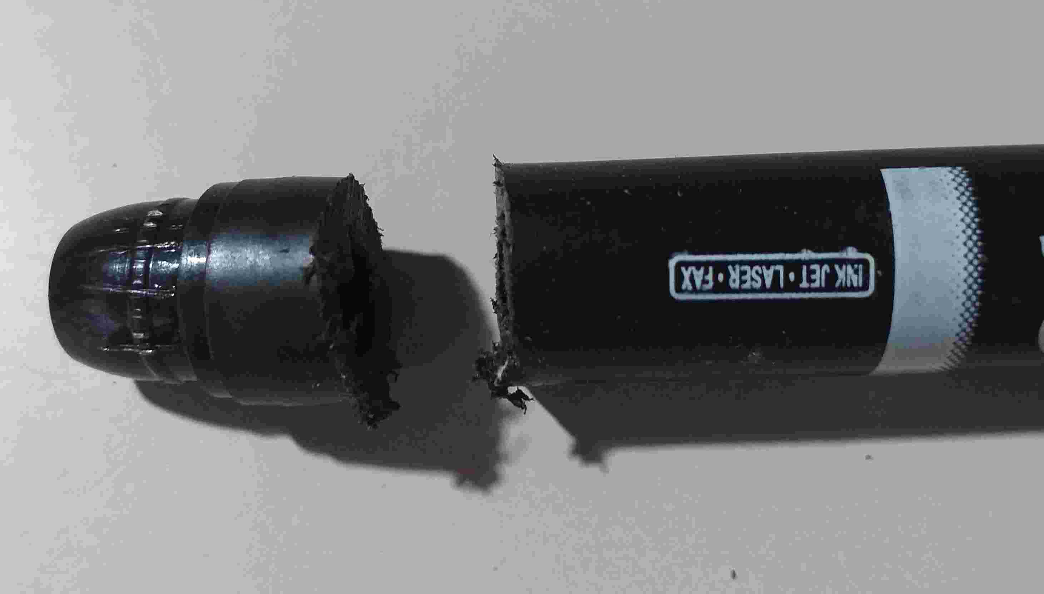
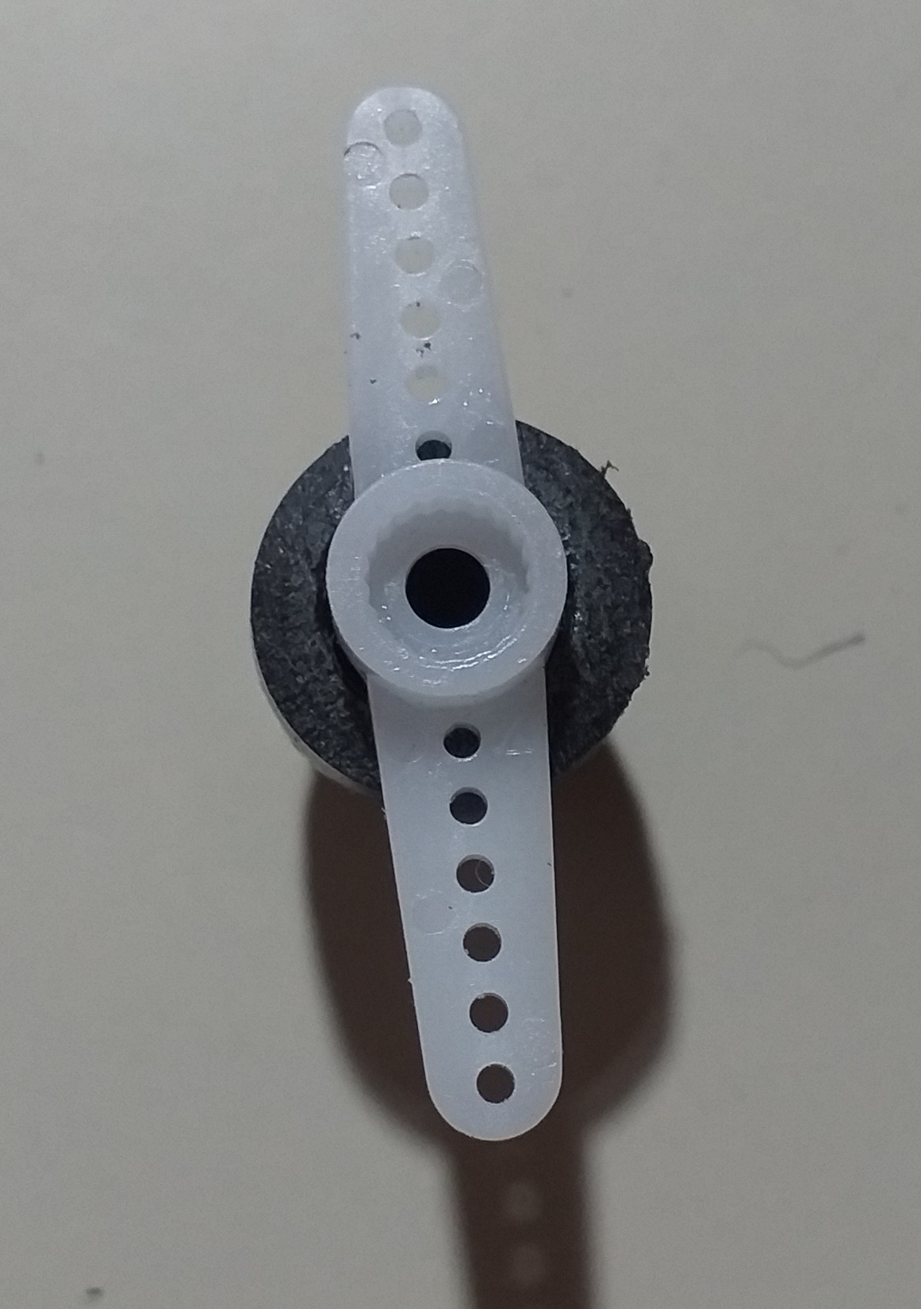
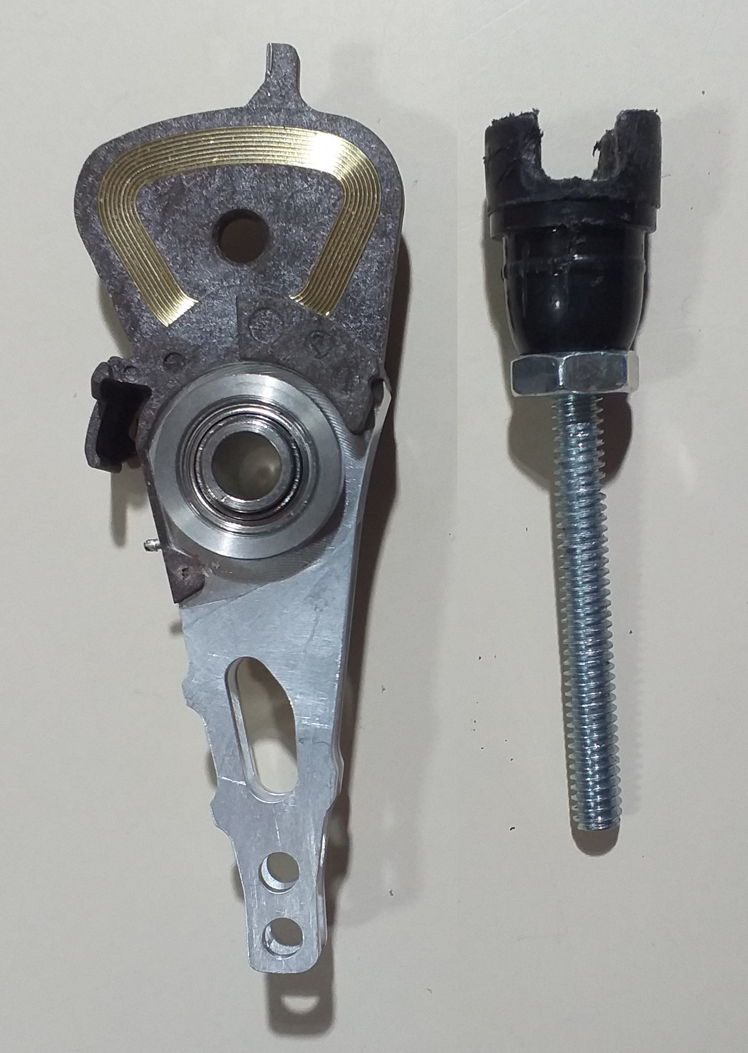
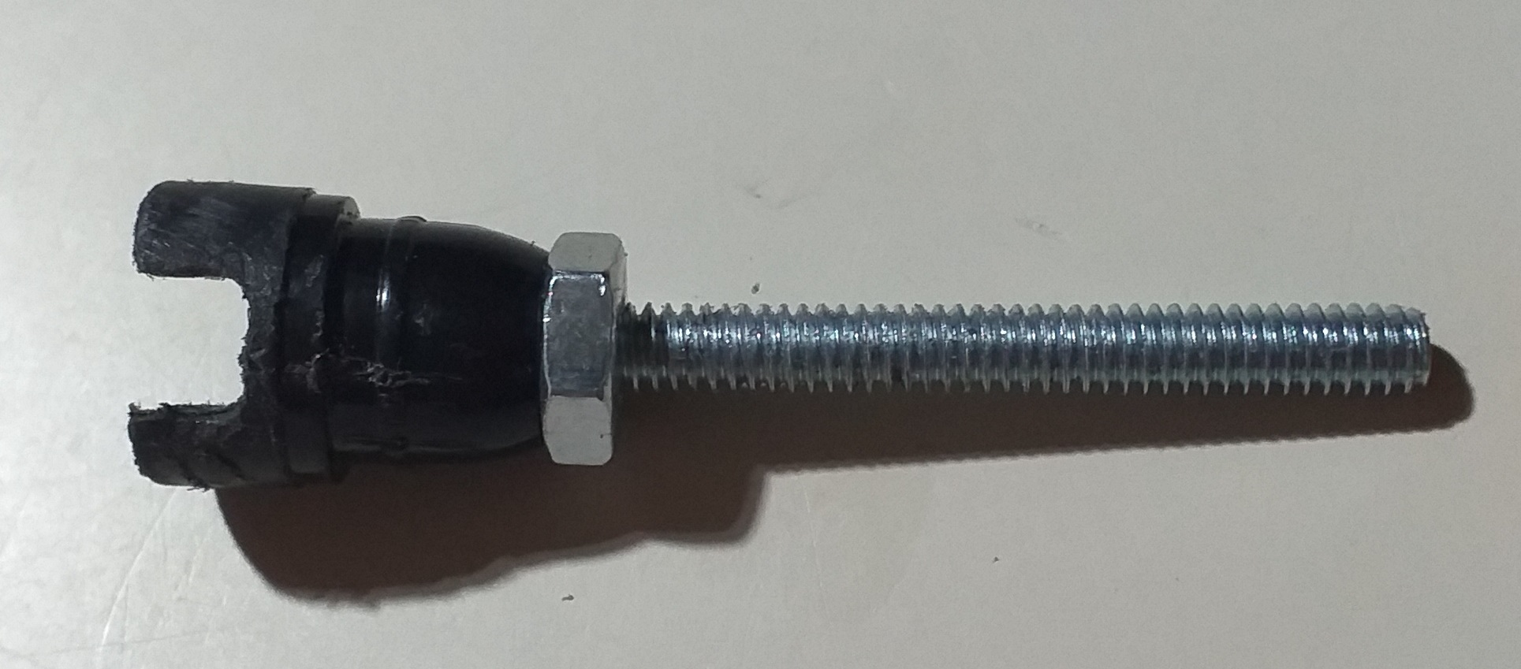
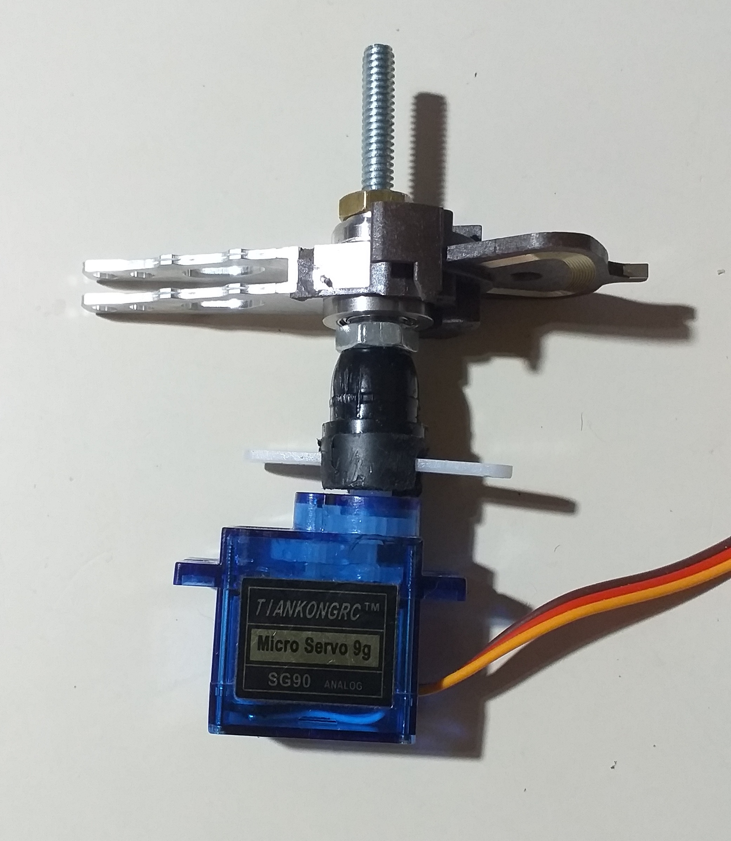
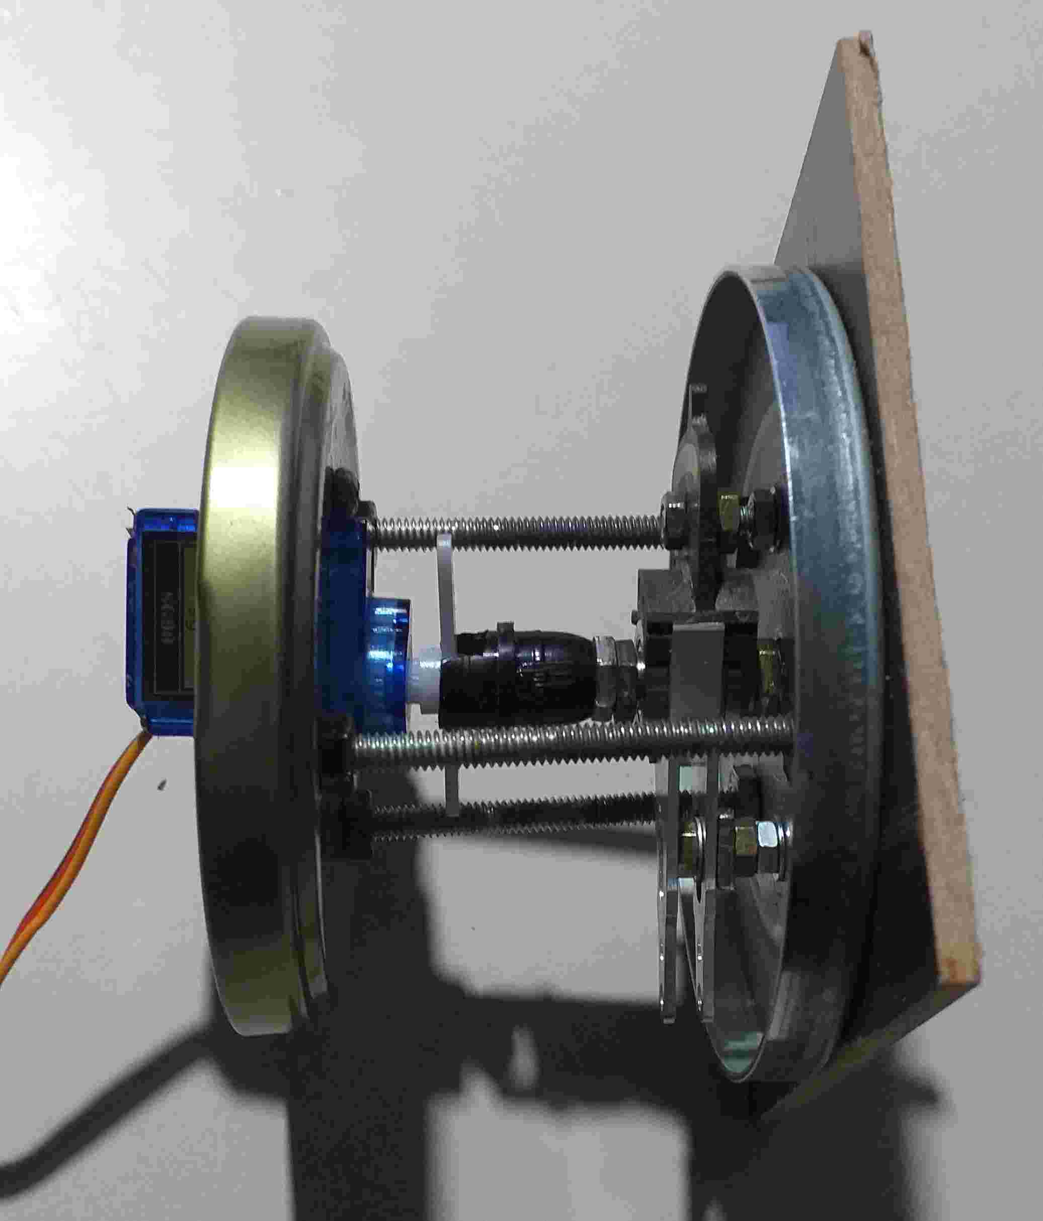
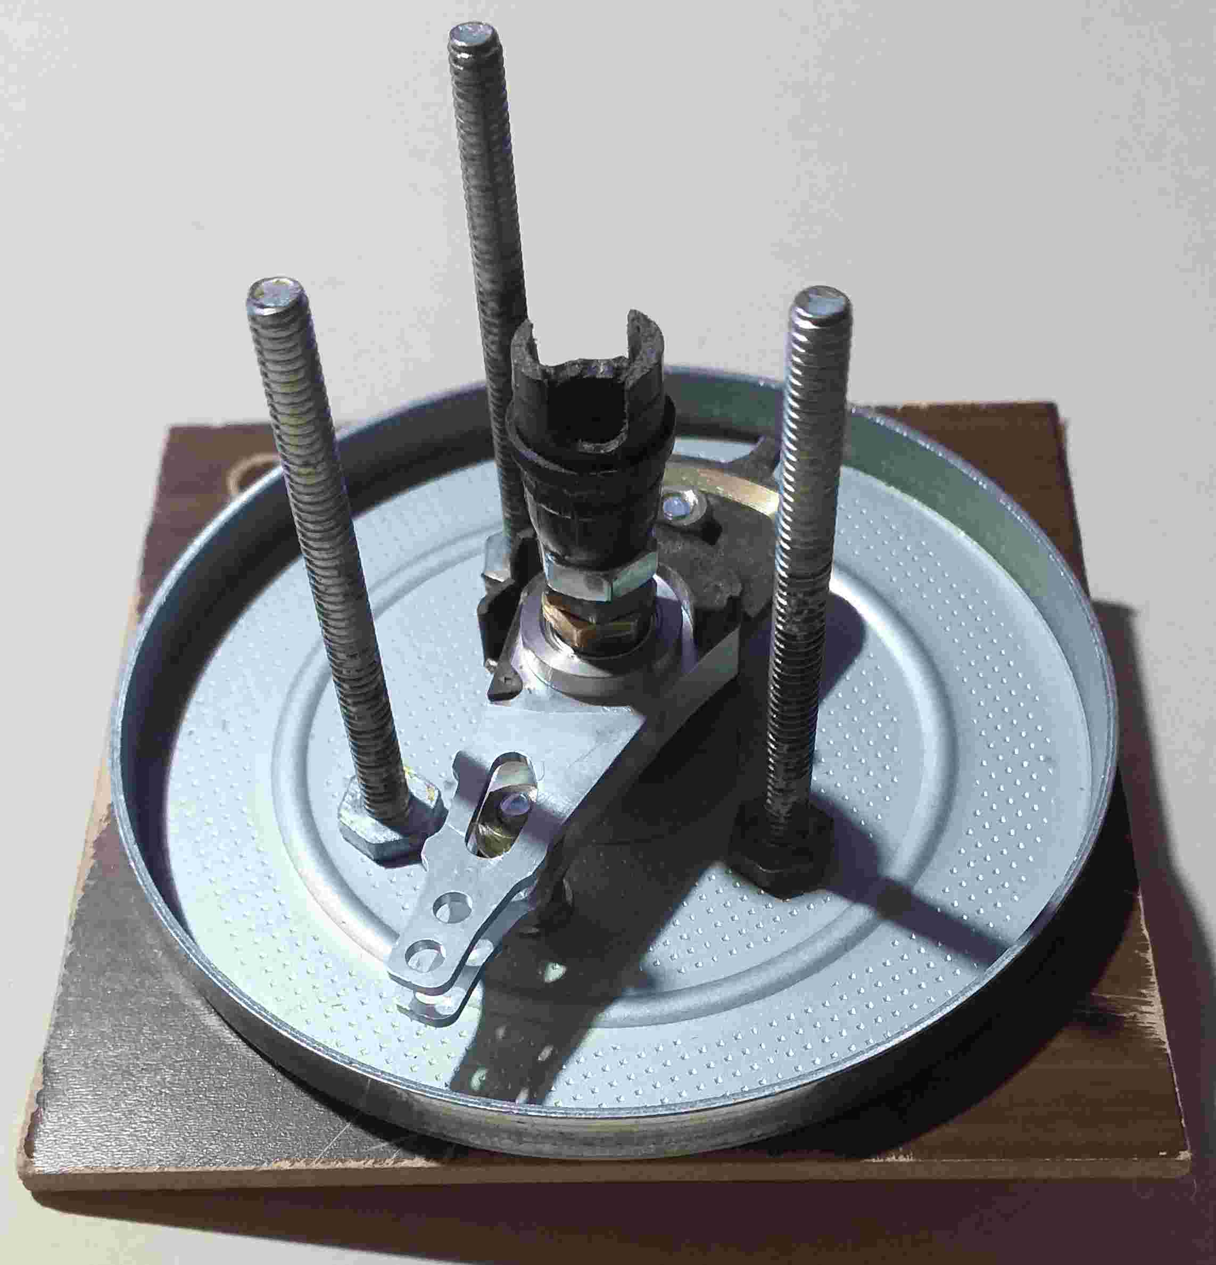
Braço Robótico nº 01 com NRF24L01– 16/11/2021

Slide 13
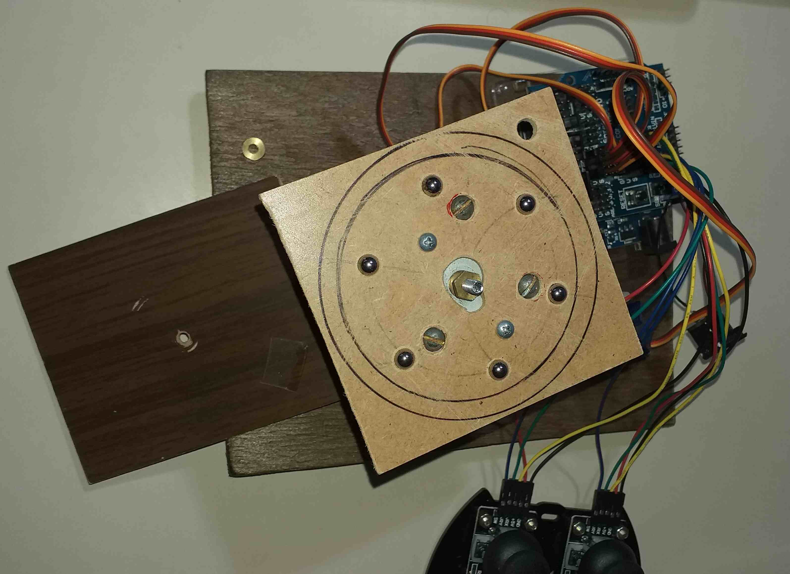
Braço Robótico nº 01 com NRF24L01– 16/11/2021

Slide 14
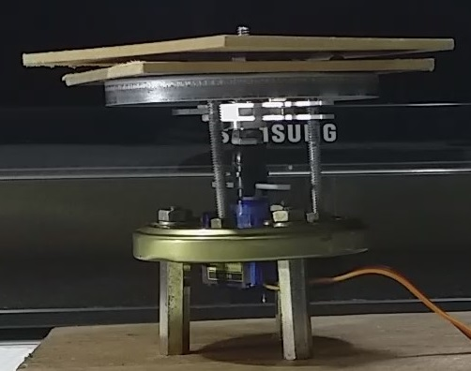
Braço Robótico nº 01 com NRF24L01– 16/11/2021

Slide 15
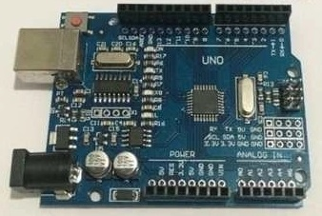
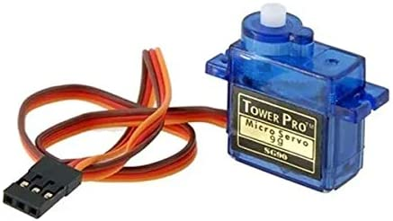
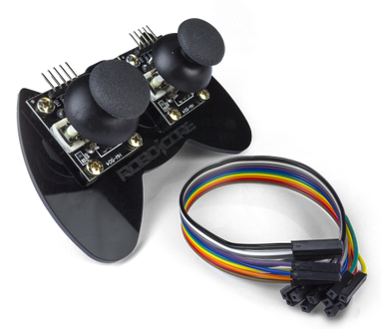
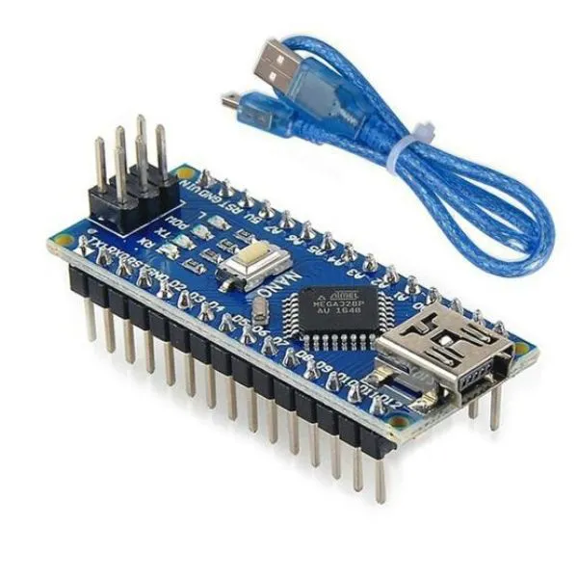
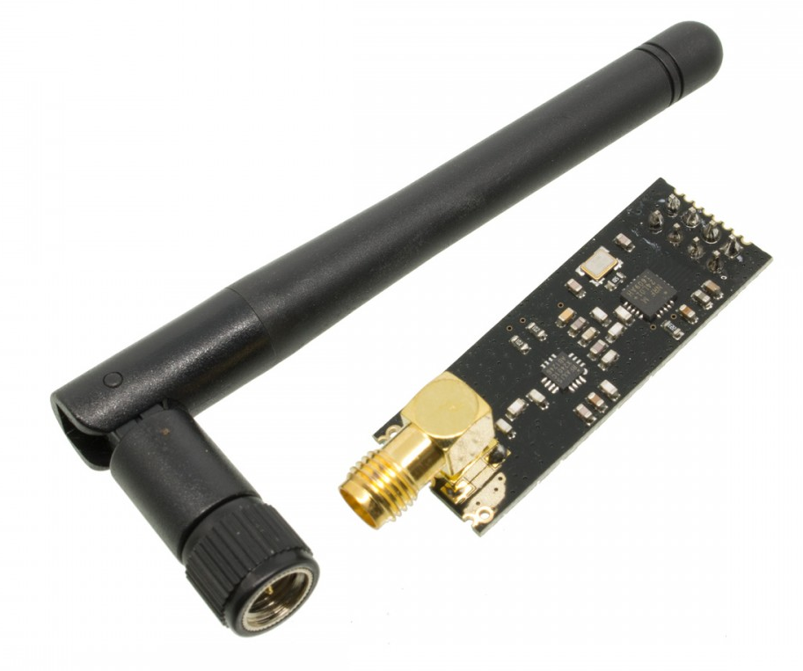
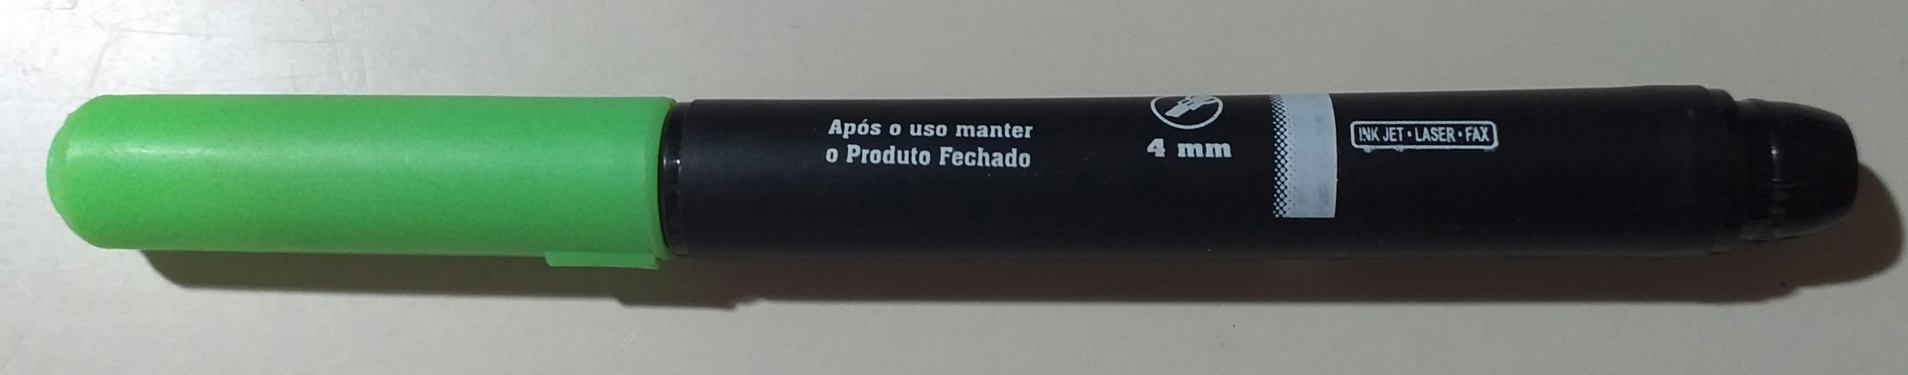
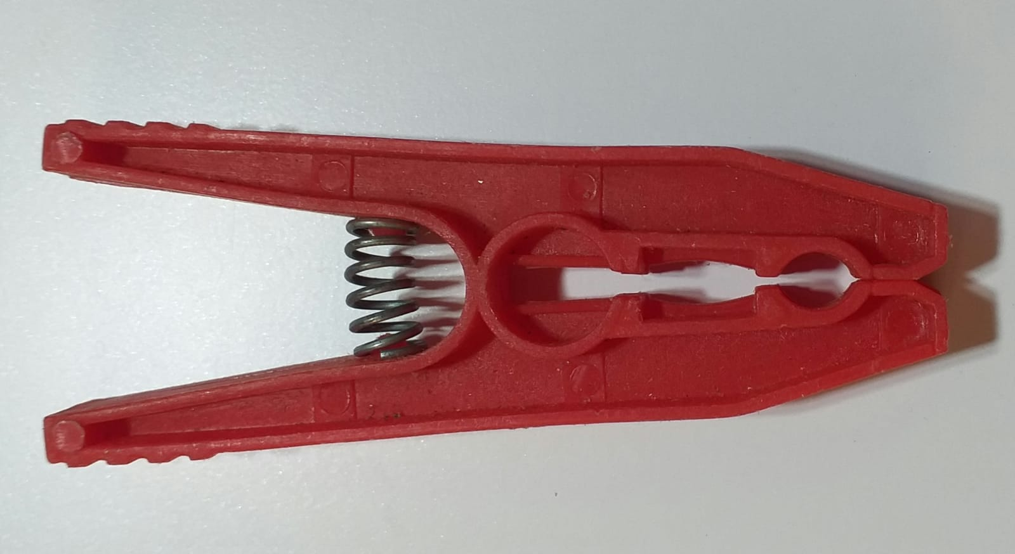
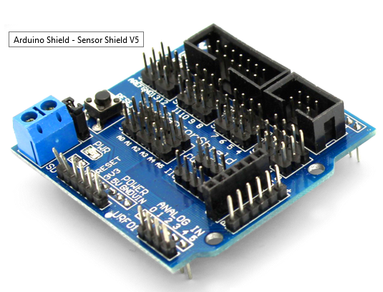
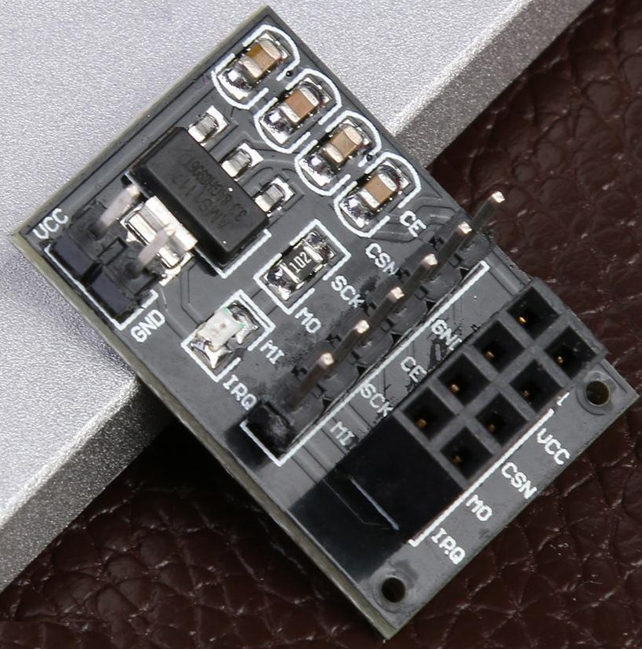
Relação de peças para o Braço Robótico:
Placa
Arduino
Uno
4 Servos
motor
SG90
Controle
BatPad
Arduino Nano
2 Módulos
NRF24L01
Braço de leitor de
um Hard
Disk
Marca
texto
ADECK
Módulo
Arduino
Sensor
Shield V5
2 Adaptadores
para NRF24L01
Prendedor
De
roupas

Slide 16
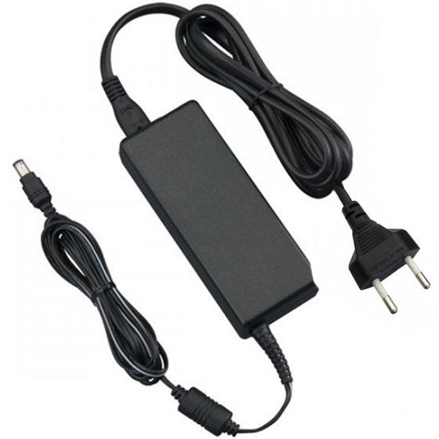
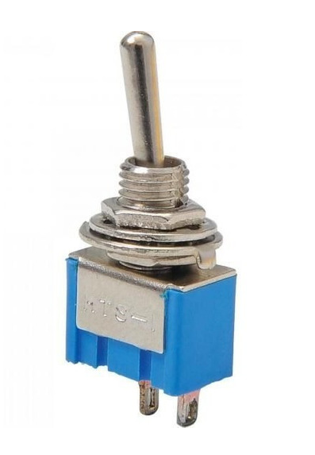
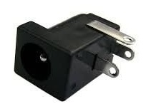
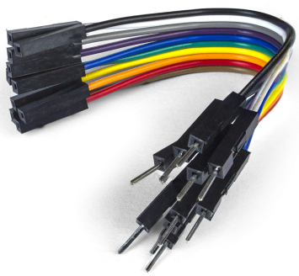
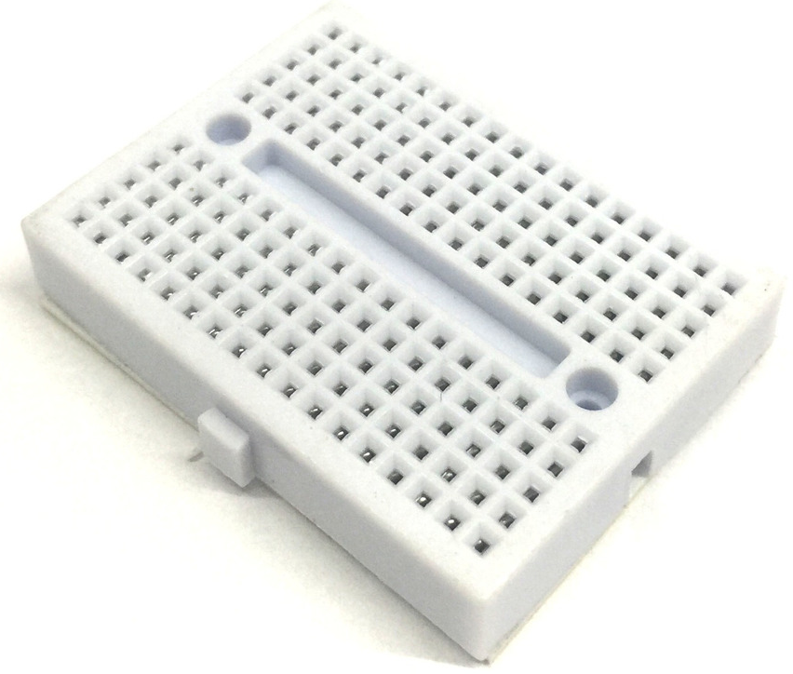
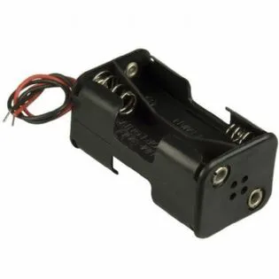
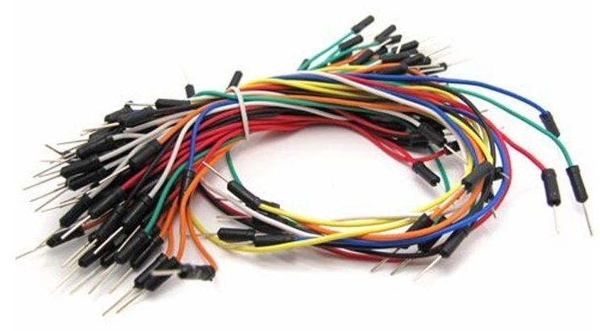
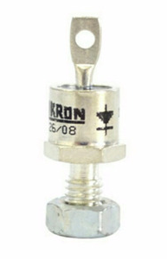
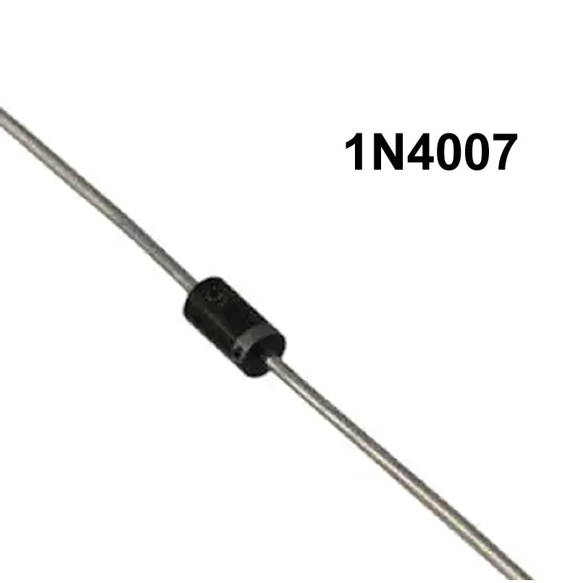
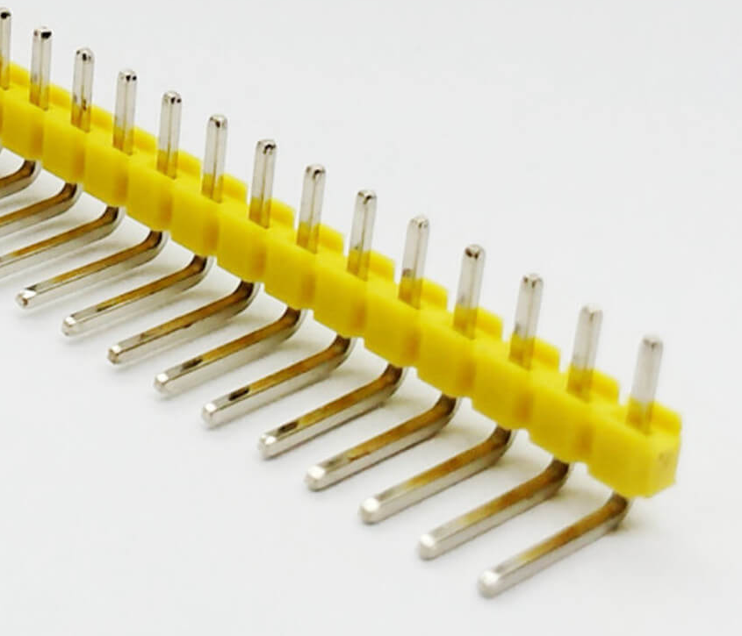
Relação de peças para o Braço Robótico:
Fonte 5V
por 5A
2 Chaves liga/desliga
2 pólos por
2 posições
2 Fêmeas P4
Jumper
macho/
fêmea
2 Mini
Protoboard
170 furos
2 Caixas para 4 pilhas AA
Jumper
macho/macho
Diodo Semikron
SKN 26/08
Diodo
1N4007
9 segmentos
de pino
Macho com
Terminais
longos

Slide 17
Projetado e produzido por :
Fernando Gonçalves Carvalho
Eletrônico e Informata Autodidata

